Slide 1
Chapter 09 지리 정보 분석
교재 p261~

Slide 2
01 [주소 데이터 분석 + 지오맵] 지리 정보 분석 후 맵 생성하기
02 [행정구역별 데이터 분석 + 블록맵] 행정구역별 의료기관 현황 분석하기

Slide 3
수집한 주소 데이터를 정리하고 분석하여 시각화할 수 있다.
주소를 분석하여 위도와 경도의 GPS 정보를 찾아낼 수 있다.
행정구역을 찾아서 지도에 나타난 정보를 분석할 수 있다.

Slide 4
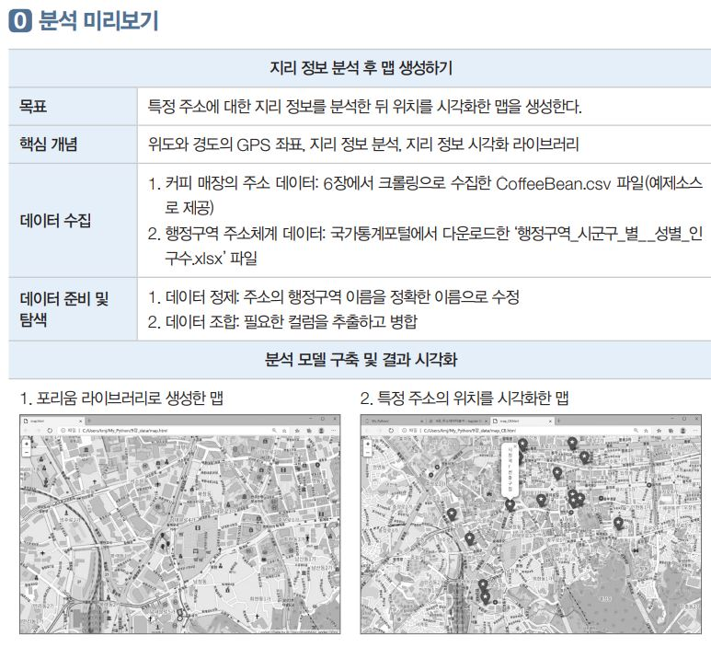
01. [주소 데이터 분석 + 지오맵] 지리 정보 분석 후 맵 생성하기
분석 미리보기

Slide 5
01. [주소 데이터 분석 + 지오맵] 지리 정보 분석 후 맵 생성하기
목표설정
    목표: 특정 주소의 지리 정보인 지오 데이터를 분석한 후 지도에 시각화하여 나타내기
핵심 개념 이해
  GPS 좌표 구하기
      특정 위치의 GPS 좌표를 나타내는 지오 데이터는 구글맵이나 네이버 지도 서비스에서 구할 수 있음
      오픈 소프트웨어인 Geocoder-Xr을 사용해도 가능
  지리 정보 시각화 라이브러리
      지오 데이터를 지도에 시각화하려면 지리 정보 시각화 라이브러리를 사용(포리움)
데이터 수집
    주소 데이터
      맵에 위치를 표시할 주소 데이터
    행정구역 주소 체계 데이터
      국가통계포털에서 다운로드한 데이터로, 주소 데이터의 행정구역 이름을 정제할 기준이 됨
      위도와 경도의 GPS 좌표를 구하려면 주소 데이터의 행정구역 이름이 정확해야 하는데 이를 위한 데이터 정제 작업에 필요

Slide 6
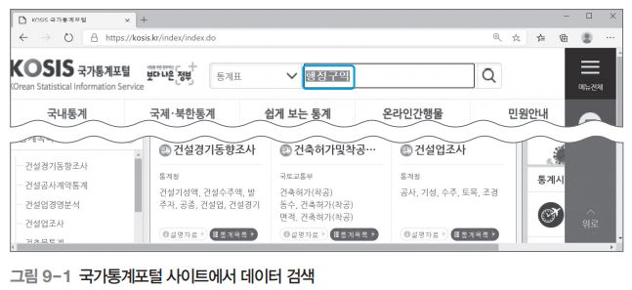
01. [주소 데이터 분석 + 지오맵] 지리 정보 분석 후 맵 생성하기
데이터 수집
  주소 데이터 수집하기
      사용자 폴더에 9장_data 폴더를 만들고 CoffeeBean.csv 파일을 복사하여 붙여넣음
  행정구역 주소 체계 데이터 수집하기
      국가통계포털 사이트(http://kosis.kr)에서 ‘행정구역’으로 데이터를 검색

Slide 7
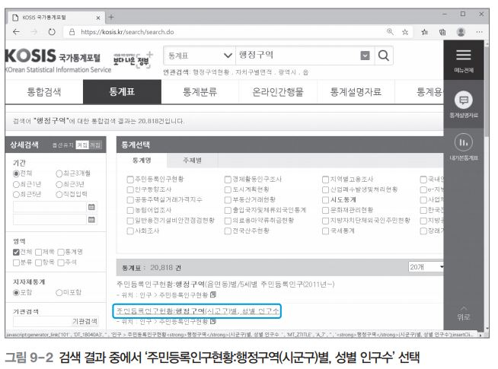
01. [주소 데이터 분석 + 지오맵] 지리 정보 분석 후 맵 생성하기
데이터 수집
  행정구역 주소 체계 데이터 수집하기
      검색 결과 중에서 ‘주민등록인구현황:행정구역(시군구)별, 성별 인구수’를 선택

Slide 8
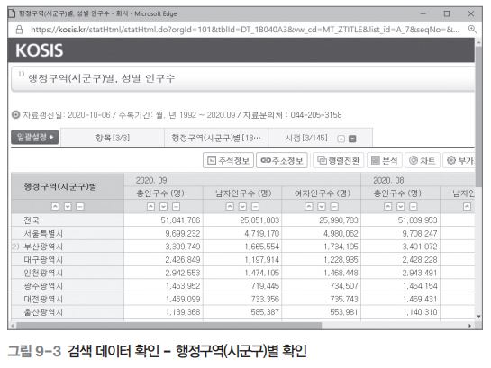
01. [주소 데이터 분석 + 지오맵] 지리 정보 분석 후 맵 생성하기
데이터 수집
  행정구역 주소 체계 데이터 수집하기
      행정구역이 상위 레벨(시도)만 있고 하위 레벨(군구)은 보이지 않음

Slide 9
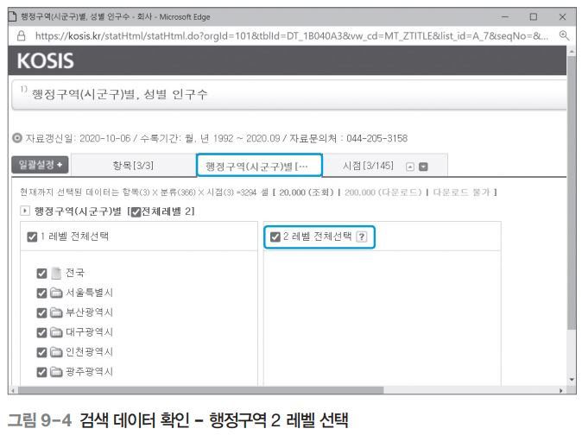
01. [주소 데이터 분석 + 지오맵] 지리 정보 분석 후 맵 생성하기
데이터 수집
  행정구역 주소 체계 데이터 수집하기
      행정구역(시군구)별] 탭을 클릭하고, [2 레벨 전체선택]을 체크해서 선택

Slide 10
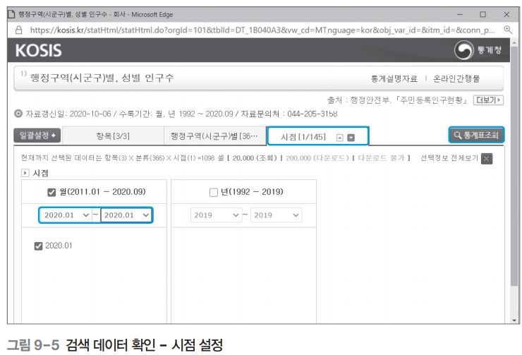
01. [주소 데이터 분석 + 지오맵] 지리 정보 분석 후 맵 생성하기
데이터 수집
  행정구역 주소 체계 데이터 수집하기
      [시점] 탭을 클릭하고, 시점 목록에서 2020.01을 선택한 뒤 버튼을 클릭

Slide 11
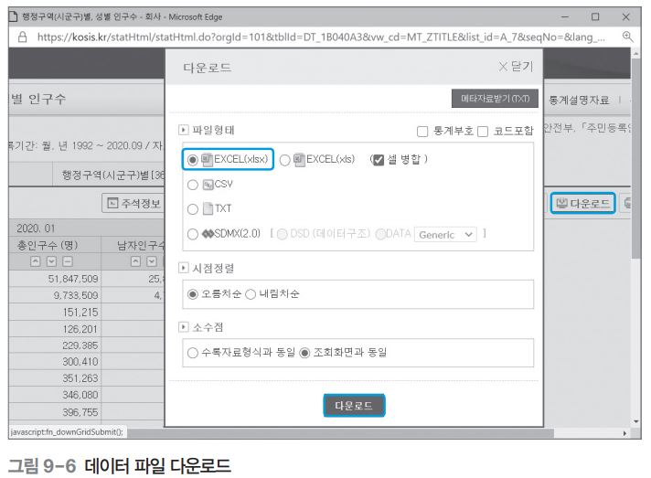
01. [주소 데이터 분석 + 지오맵] 지리 정보 분석 후 맵 생성하기
데이터 수집
  행정구역 주소 체계 데이터 수집하기
      파일형태를 ‘EXCEL’로 선택하고 버튼을 클릭
      다운로드된 파일은 이름을 ‘행정구역_시군구_별__성별_인구수.xlsx’로 수정한 뒤에 9장_ data 폴더로 이동

Slide 12
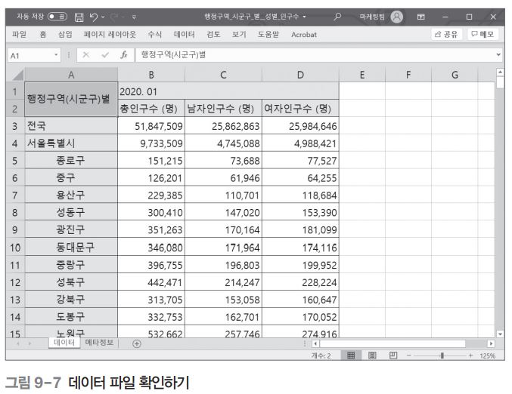
01. [주소 데이터 분석 + 지오맵] 지리 정보 분석 후 맵 생성하기
데이터 준비 및 탐색
  행정구역 주소 체계 데이터 준비하기
      국가통계포털에서 다운로드한 ‘행정구역_시군구_별__성별_인구수.xlsx’ 파일을 열어서 확인

Slide 13
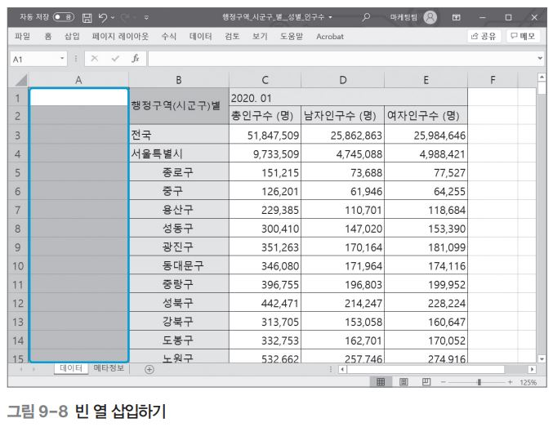
01. [주소 데이터 분석 + 지오맵] 지리 정보 분석 후 맵 생성하기
데이터 준비 및 탐색
  행정구역 주소 체계 데이터 준비하기
      엑셀에서 데이터 정리하기 먼저, 왼쪽에 빈 열을 삽입

Slide 14
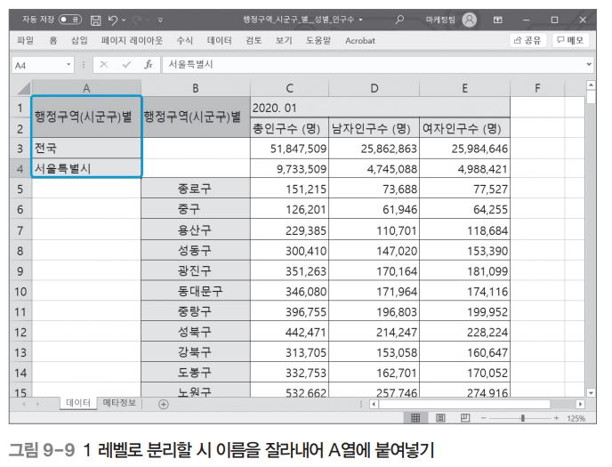
01. [주소 데이터 분석 + 지오맵] 지리 정보 분석 후 맵 생성하기
데이터 준비 및 탐색
  행정구역 주소 체계 데이터 준비하기
      시 이름을 1 레벨로, 군/구 이름을 2 레벨로 옮기는 작업을 실시
      1 레벨로 분리할 시 이름을 잘라내어 A열에 붙여넣음

Slide 15
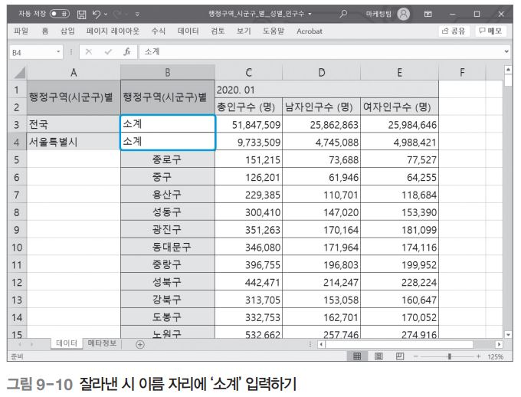
01. [주소 데이터 분석 + 지오맵] 지리 정보 분석 후 맵 생성하기
데이터 준비 및 탐색
  행정구역 주소 체계 데이터 준비하기
      잘라낸 시 이름 자리에 합계를 나타내는 ‘소계’를 입력

Slide 16
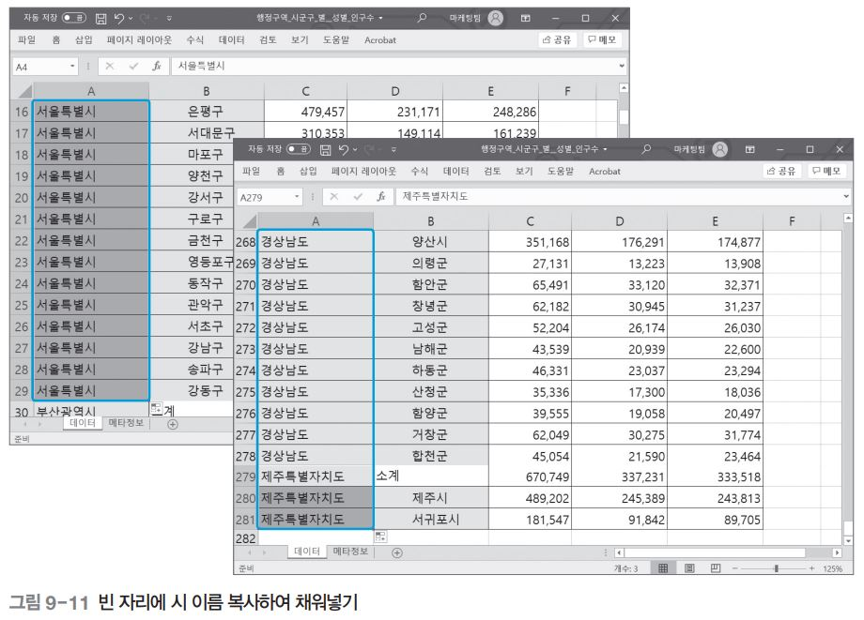
01. [주소 데이터 분석 + 지오맵] 지리 정보 분석 후 맵 생성하기
데이터 준비 및 탐색
  행정구역 주소 체계 데이터 준비하기
      엑셀의 채우기 기능을 이용해 빈 자리에 시 이름을 복사

Slide 17
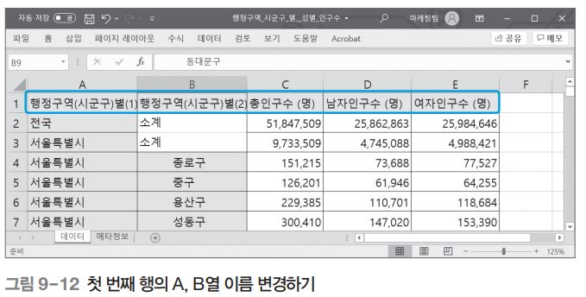
01. [주소 데이터 분석 + 지오맵] 지리 정보 분석 후 맵 생성하기
데이터 준비 및 탐색
  행정구역 주소 체계 데이터 준비하기
      첫 번째 행을 삭제하고 열 이름을 ‘행정구역(시군구)별(1)’과 ‘행정구역(시군구)별(2)’로 변경
      작업이 끝나면 파일을 ‘행정구역_시군구_별__성별_인구수_2.xlsx’로 저장

Slide 18
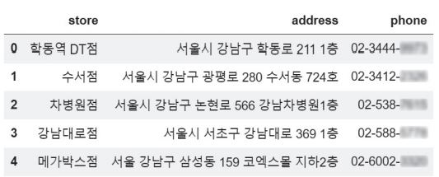
01. [주소 데이터 분석 + 지오맵] 지리 정보 분석 후 맵 생성하기
데이터 준비 및 탐색
  분석할 커피 매장의 주소 데이터 준비하기
    ‘9장_주소데이터분석’으로 파일 이름을 변경 후 입력
      In [1]: CoffeeBean.csv 파일을 CB 객체로 로드하고, 상위 5개 행의 데이터를 출력하여 head( ) 확인
      파이썬에서 CSV 파일을 파싱하는 과정에서 문제가 발생할 수 있는데, 이를 해결하기 위해 engine = 'python' 속성 추가
In [1]: | import pandas as pd CB = pd.read_csv('C:/Users/kmj/My_Python/9장_data/CoffeeBean. csv ', encoding = 'CP949', index_col = 0, header = 0, engine = 'python') CB.head() #작업 내용 확인용 출력
Out[1]:

Slide 19
01. [주소 데이터 분석 + 지오맵] 지리 정보 분석 후 맵 생성하기
데이터 준비 및 탐색
  분석할 커피 매장의 주소 데이터 준비하기
    주소 데이터를 행정구역 주소 체계에 맞게 정리하기
      In [2]: for 반복문을 이용하여 각 address 컬럼의 값을 분리하고split( ) addr 리스트로 만듬.
In [2]: | addr = [] for address in CB.address: addr.append(str(address).split()) addr #작업 내용 확인용 출력
Out[2]: | [['서울시', '강남구', '학동로', '211', '1층'], ['서울시', '강남구', '광평로', '280', '수서동', '724호'], … ['경기도', '안양시', '동안구', '시민대로', '260,', '1층', '104,105호'], ['경기도', '하남시', '미사대로', '750,', '신세계백화점', '지하1층', '식품관']]

Slide 20
01. [주소 데이터 분석 + 지오맵] 지리 정보 분석 후 맵 생성하기
데이터 준비 및 탐색
  분석할 커피 매장의 주소 데이터 준비하기
    주소 데이터를 행정구역 주소 체계에 맞게 정리하기
      In [3]: if 조건 검사를 통해 기준에 맞지 않는 이름을 수정하면서 분리했던 항목을 연결하여join( ) addr2 리스트를 만듬
In [3]: | addr2 = [] for i in range(len(addr)): if addr[i][0] == "서울": addr[i][0] = "서울특별시" elif addr[i][0] == "서울시": addr[i][0] = "서울특별시" elif addr[i][0] == "부산시": addr[i][0] = "부산광역시" elif addr[i][0] == "인천": addr[i][0] = "인천광역시" elif addr[i][0] == "광주": addr[i][0] = "광주광역시" elif addr[i][0] == "대전시": addr[i][0] = "대전광역시" elif addr[i][0] == "울산시": addr[i][0] = "울산광역시" elif addr[i][0] == "세종시": addr[i][0] = "세종특별자치시" elif addr[i][0] == "경기": addr[i][0] = "경기도" elif addr[i][0] == "충북": addr[i][0] = "충청북도" elif addr[i][0] == "충남": addr[i][0] = "충청남도" elif addr[i][0] == "전북": addr[i][0] = "전라북도" elif addr[i][0] == "전남": addr[i][0] = "전라남도" elif addr[i][0] == "경북": addr[i][0] = "경상북도" elif addr[i][0] == "경남": addr[i][0] = "경상남도" elif addr[i][0] == "제주": addr[i][0] = "제주특별자치도" elif addr[i][0] == "제주도": addr[i][0] = "제주특별자치도 elif addr[i][0] == "제주시": addr[i][0] = "제주특별자치도" addr2.append(' '.join(addr[i])) addr2 #작업 내용 확인용 출력
Out[3]: | ['서울특별시 강남구 학동로 211 1층', '서울특별시 강남구 광평로 280 수서동 724호', … '경기도 안양시 동안구 시민대로 260, 1층 104,105호', '경기도 하남시 미사대로 750, 신세계백화점 지하1층 식품관']

Slide 21
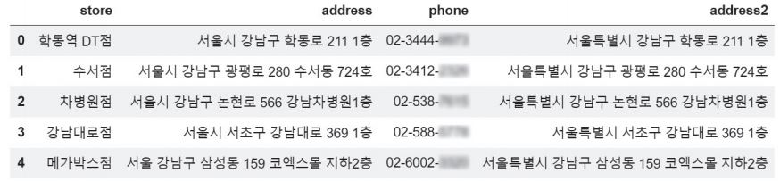
01. [주소 데이터 분석 + 지오맵] 지리 정보 분석 후 맵 생성하기
데이터 준비 및 탐색
  분석할 커피 매장의 주소 데이터 준비하기
    주소 데이터를 행정구역 주소 체계에 맞게 정리하기
      In [4]: addr2를 DataFrame 타입으로 변경하고, 컬럼 이름을 address2로 지정
      In [5]: CB와 addr2를 옆으로axis=1 결합하여concat( ) CB2를 만듬
      In [6]: 시도 이름이 수정된 데이터를 CB2로 저장. 작업 완료
In [4]: | addr2 = pd.DataFrame(addr2, columns = ['address2'])
In [5]: | CB2 = pd.concat([CB, addr2], axis = 1 ) CB2.head() #작업 내용 확인용 출력
Out[5]:
In [6]: | CB2.to_csv('9장_data/CoffeeBean_2.csv', encoding = 'CP949', index = False)

Slide 22
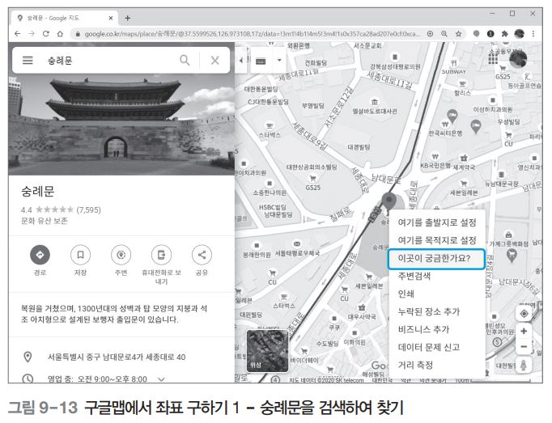
01. [주소 데이터 분석 + 지오맵] 지리 정보 분석 후 맵 생성하기
분석 모델 구축 및 시각화
  지도 객체 생성하기
      구글맵(maps.google.co.kr)에서 우리나라 국보1호인 ‘숭례문’을 검색 → 마커 위에서 마우스 오른쪽 버튼을 클릭하여
      [이곳이 궁금한가요?]를 선택

Slide 23
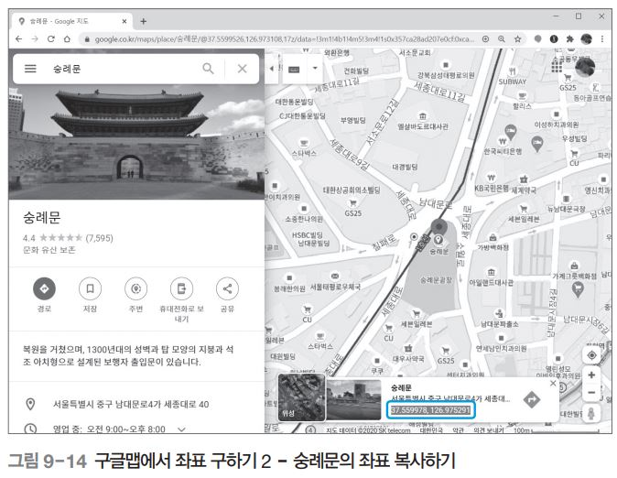
01. [주소 데이터 분석 + 지오맵] 지리 정보 분석 후 맵 생성하기
분석 모델 구축 및 시각화
  지도 객체 생성하기
      숭례문의 위도와 경도 좌표를 복사

Slide 24
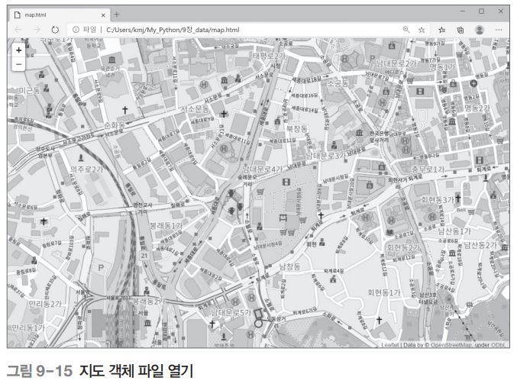
01. [주소 데이터 분석 + 지오맵] 지리 정보 분석 후 맵 생성하기
분석 모델 구축 및 시각화
  지도 객체 생성하기
      복사한 좌표를 사용한 지도 객체를 생성
      In [9]: 복사한 숭례문의 좌표를folium.Map() 함수의 location 속성 값으로 설정
      지도의 크기를 확대하여zoom_start = 16 지도 객체인 map_osm을 생성
      In[10]: 생성한 지도 객체map_osm를 파일로 저장
      9장_data 폴더에 저장된 map.html 파일을 더블클릭해서 열어 지도 파일을 확인
In [9]: | map_osm = folium.Map(location = [37.559978, 126.975291], zoom_start = 16)
In [10]: | map_osm.save('9장_data/map.html')

Slide 25
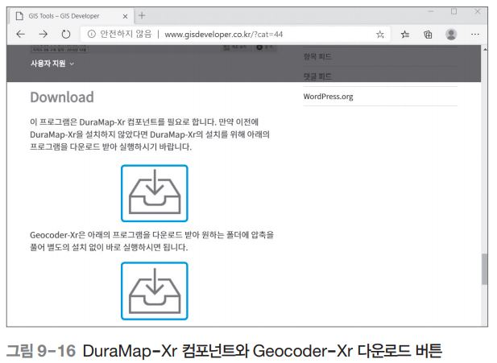
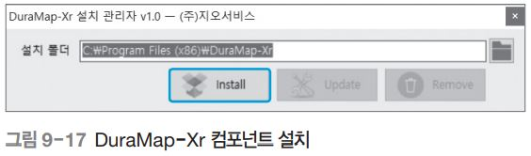
01. [주소 데이터 분석 + 지오맵] 지리 정보 분석 후 맵 생성하기
분석 모델 구축 및 시각화
  지도 객체에 커피 매장 위치 표시하기
    Geocoder-Xr를 사용하기 위해 설치하기

Slide 26
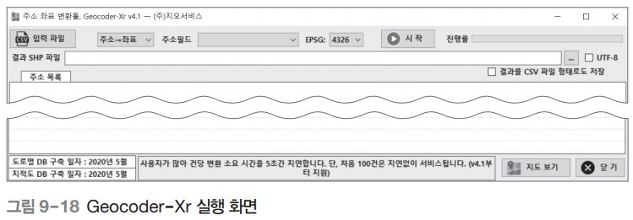
01. [주소 데이터 분석 + 지오맵] 지리 정보 분석 후 맵 생성하기
분석 모델 구축 및 시각화
  지도 객체에 커피 매장 위치 표시하기
    압축을 풀고 Geocoder-Xr_v4.1 폴더 안에 있는 XrGeocoder.exe를 실행

Slide 27
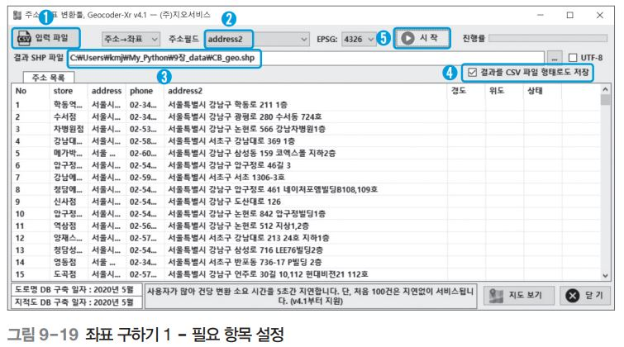
01. [주소 데이터 분석 + 지오맵] 지리 정보 분석 후 맵 생성하기
분석 모델 구축 및 시각화
  지도 객체에 커피 매장 위치 표시하기
    주소의 좌표 구하기
      ➊ Geocoder-Xr을 실행한 후 [입력 파일]을 클릭해 CoffeeBean_2. csv로 선택
      ➋ 좌표를 구할 주소가 있는 [주소필드]를 address2로 설정,
      ➌ 결과를 저장할 파일 경로를 나타내는 [결과 SHP 파일]에 ‘9장_ data/CB_geo.shp’로 입력.
      ➍ 결과를 CSV 파일 형태로도 저장’을 체크해서 선택
      ➎ <시작> 버튼을 클릭

Slide 28
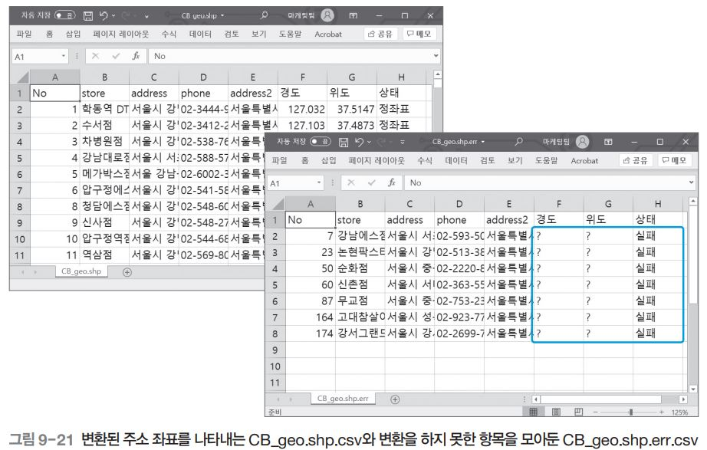
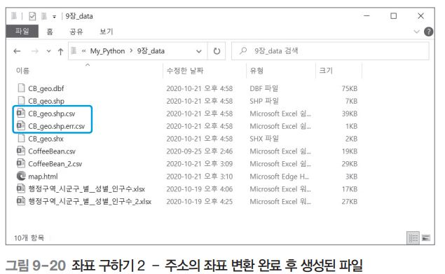
01. [주소 데이터 분석 + 지오맵] 지리 정보 분석 후 맵 생성하기
분석 모델 구축 및 시각화
  지도 객체에 커피 매장 위치 표시하기
    주소의 좌표 구하기
      CB_geo.shp.csv 파일: 변환된 주소 좌표
      CB_geo.shp.err.csv 파일: 주소가 정확하지 않아서 좌표 변환을 하지 못한 항목

Slide 29
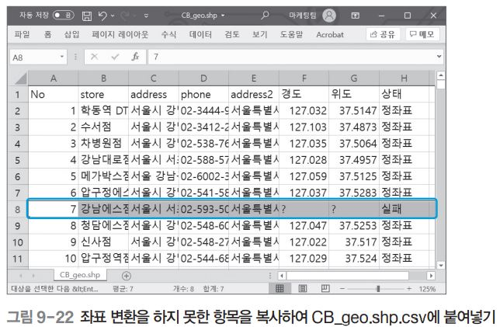
01. [주소 데이터 분석 + 지오맵] 지리 정보 분석 후 맵 생성하기
분석 모델 구축 및 시각화
  지도 객체에 커피 매장 위치 표시하기
    좌표 변환을 하지 못한 항목을 복사해서 CB_geo.shp.csv 파일에 붙여넣음

Slide 30
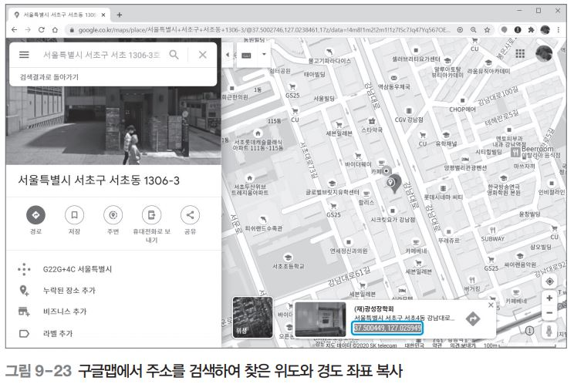
01. [주소 데이터 분석 + 지오맵] 지리 정보 분석 후 맵 생성하기
분석 모델 구축 및 시각화
  지도 객체에 커피 매장 위치 표시하기
    CB_geo.shp.csv 파일에서 address2에 적힌 주소를 구글맵에서 검색하여 경도와 위도 좌표를 찾음

Slide 31
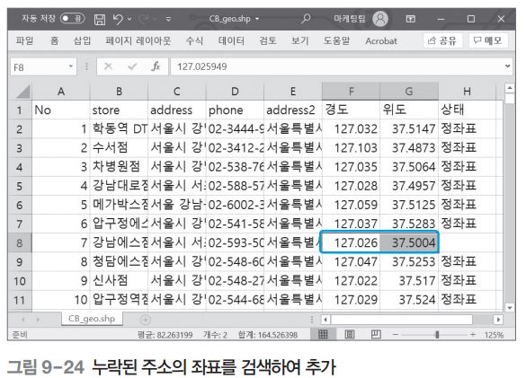
01. [주소 데이터 분석 + 지오맵] 지리 정보 분석 후 맵 생성하기
분석 모델 구축 및 시각화
  지도 객체에 커피 매장 위치 표시하기
    복사한 위도와 경도를 CB_geo.shp.csv 파일의 경도와 위도에 붙여넣음
    좌표 검색 과정을 반복하여 모든 좌표가 추가되었다면 CB_geo.shp_2.csv 파일로 저장

Slide 32
01. [주소 데이터 분석 + 지오맵] 지리 정보 분석 후 맵 생성하기
분석 모델 구축 및 시각화
  지도 객체에 커피 매장 위치 표시하기
    지도에 매장 위치 표시하기
      In [11]: CB_geo.shp_2.csv 파일을 CB_geoData 객체로 로드
      In [12]: 지도 객체인 map_CB를 생성
      In [13]: for 반복문을 사용하여 CB_geoData 객체에 있는 매장 정보를 하나씩 읽음
      매장에 대한 마커의 팝업 글자는 매장 이름으로 설정하고popup = store['store'] , 마커 모양은 빨간색 별 모양으로
      설정하여icon = 'star' 마커를 만든 뒤folium.Marker( ) 지도 객체map_CB에 추가add_to(map_CB).
      In [14]: 완성된 지오맵을 저장
In [11]: | CB_geoData = pd.read_csv('9장_data/CB_geo.shp_2.csv', encoding = 'cp949', engine = 'python')
In [12]: | map_CB = folium.Map(location = [37.560284, 126.975334], zoom_start = 15)
In [13]: | for i, store in CB_geoData.iterrows(): folium.Marker(location = [store['위도'], store['경도']], popup = store['store'], icon = folium.Icon(color = 'red', icon = 'star')).add_to(map_CB)
In [14]: | map_CB.save('9장_data/map_CB.html')
In [15]: | import webbrowser webbrowser.open('C:/Users/kmj/My_Python/9장_data/map_CB.html')

Slide 33
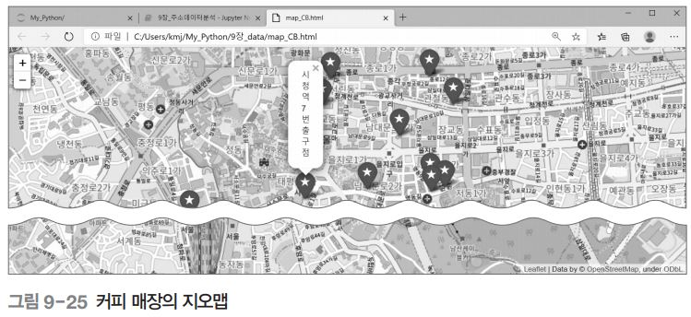
01. [주소 데이터 분석 + 지오맵] 지리 정보 분석 후 맵 생성하기
분석 모델 구축 및 시각화
  지도 객체에 커피 매장 위치 표시하기
    지도에 매장 위치 표시하기
      In [15]: 저장한 지오맵 파일을 웹 브라우저에서 열어 확인
In [15]: | import webbrowser webbrowser.open('C:/Users/kmj/My_Python/9장_data/map_CB.html')

Slide 34
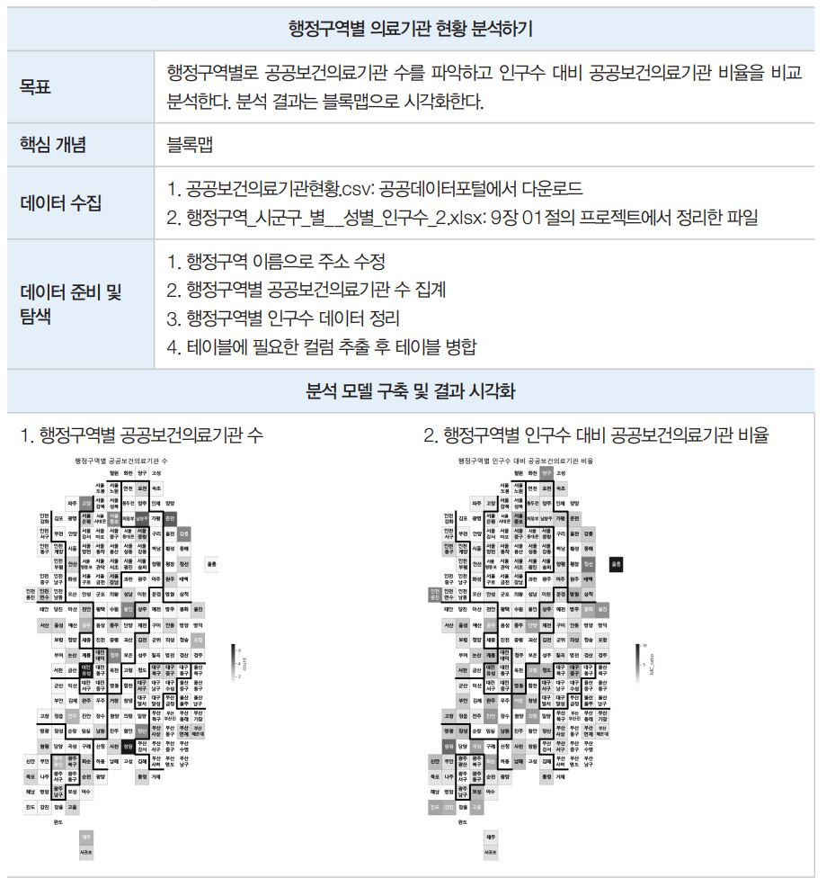
02. [행정구역별 데이터 분석 + 블록맵] 행정구역별 의료기관 현황 분석하기
분석 미리보기

Slide 35
02. [행정구역별 데이터 분석 + 블록맵] 행정구역별 의료기관 현황 분석하기
목표설정
    행정구역별로 공공보건의료기관 수를 파악
    행정구역 별로 인구수 대비 공공보건의료기관 비율을 비교 분석
핵심 개념 이해
  블록맵
      구역의 경계선을 단순화한 뒤 블록 형태로 그려서 지도를 나타내는 시각화 기법
      행정구역별 데이터 크기를 시각화할 때 많이 사용
데이터 수집
    전국 공공보건의료기관 현황 데이터
      행정구역별 공공보건의료기관 수를 파악하고 인구수 대비 공공보건의료기관 비율을 비교 분석할 때 사용
      공공데이터포털 사이트에서 다운로드
    행정구역별 인구수 데이터
      행정구역별 인구수 대비 공공보건의료기관 비율을 비교 분석할 때 사용하는 데이터
      앞의 9장 01절의 프로젝트에서 정리한 ‘행정구역_시군구_별__성별_인 구수_2.xlsx’ 파일을 사용

Slide 36
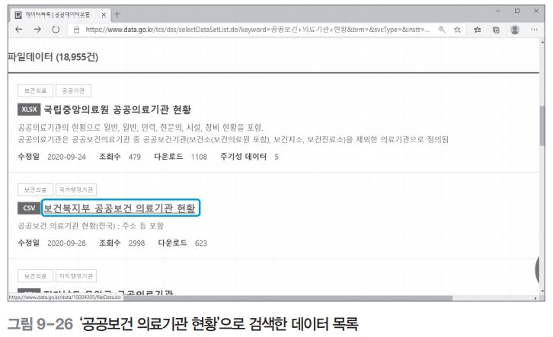
02. [행정구역별 데이터 분석 + 블록맵] 행정구역별 의료기관 현황 분석하기
데이터 수집
  전국 공공보건의료기관 현황 데이터 수집하기
    공공데이터포털 사이트(www.data.go.kr)에서 ‘공공보건 의료기관 현황’으로 검색

Slide 37
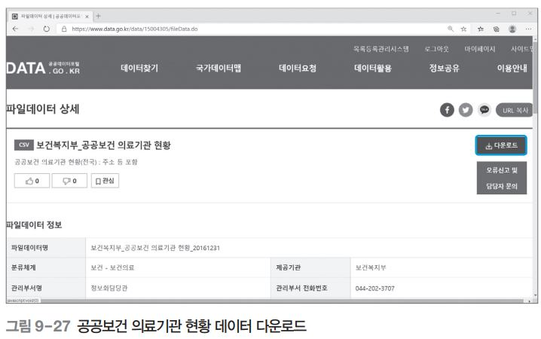
02. [행정구역별 데이터 분석 + 블록맵] 행정구역별 의료기관 현황 분석하기
데이터 수집
  전국 공공보건의료기관 현황 데이터 수집하기
    파일데이터 상세 페이지가 나타나면 버튼을 클릭
      다운로드한 파일은 파일명을 ‘공공보건의료기관현황.csv’로 바꾼 뒤 9장_data 폴더에 저장

Slide 38
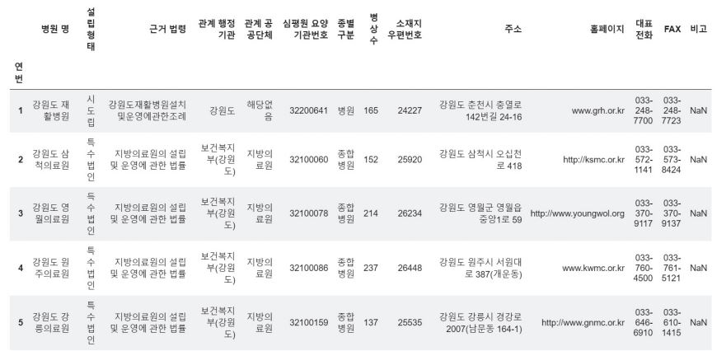
02. [행정구역별 데이터 분석 + 블록맵] 행정구역별 의료기관 현황 분석하기
데이터 준비 및 탐색
  공공보건의료기관 현황 데이터 준비하기
    데이터 파일 확인하기
      In [1]: ‘공공보건의료기관현황.csv’ 파일을 data 객체로 로드하고, 상위 다섯 개 행의 데이터 를 출력하여data.head( ) 확인
In [1]: | import pandas as pd pd.set_option('mode.chained_assignment', None) import numpy as np data = pd.read_csv('9장_data/공공보건의료기관현황.csv', index_col = 0, encoding = ' CP949', engine = 'python') data.head() #작업 확인용 출력
Out[1]:

Slide 39
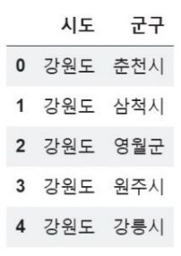
02. [행정구역별 데이터 분석 + 블록맵] 행정구역별 의료기관 현황 분석하기
데이터 준비 및 탐색
  공공보건의료기관 현황 데이터 준비하기
    주소 정리하기
      In [2]: data 객체에서 [‘주소’] 컬럼의 값을 띄어쓰기를 기준으로 분리하여split( ), 시군과 군구 정보에 해당하는 0~1번 컬럼
      [:2]을 추출해서 컬럼 이름을 ‘시도’, ‘군구’로 나타내고columns=(' 시도', '군구'), 데이터프레임 객체인 addr을 생성
      생성된 addr 객체의 내용을 출력하 여addr.head( ) 확인
In [2]: | # 주소에서 시도, 군구 정보 분리 addr = pd.DataFrame(data['주소'].apply(lambda v: v.split()[:2]).tolist(), columns = ('시도', '군구')) addr.head() #작업 확인용 출력
Out[2]:

Slide 40
02. [행정구역별 데이터 분석 + 블록맵] 행정구역별 의료기관 현황 분석하기
데이터 준비 및 탐색
  공공보건의료기관 현황 데이터 준비하기
    시도 이름에서 잘못된 내용이 있는지 확인
      In [3]: addr 객체의 [‘시도’] 컬럼 값에서 고유값을 확인addr['시도'].unique( ).
In [3]: | addr['시도'].unique()
Out[3]: | array(['강원도', '경기도', '경기', '경남', '창원시', '경상남도', '경상북도', '경산시', '경북', '인천광역시', '대구광역시', '전라남도', '대전광역시', '광주광역시', '제주특별자치도', '부산광역시', '전라북도', '충북', '서울특별시', '서울시', '부산특별시', '대전시', '충남', '전남', '충청남도', '울산광역시', '전북', '천안시', '충청북도'], dtype = object)

Slide 41
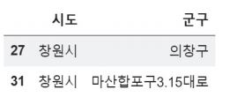
02. [행정구역별 데이터 분석 + 블록맵] 행정구역별 의료기관 현황 분석하기
데이터 준비 및 탐색
  공공보건의료기관 현황 데이터 준비하기
    잘못된 위치를 찾아서 값을 수정(창원시)
      In [4]: [‘시도’] 컬럼 값이 ‘창원시’로 되어 있는 행 번호를 찾아보니 27번과 31번
      In [5]: 27번과 31번의 값을 [‘경상남도’, ‘창원시’]로 수정
      In [6],[7]: 수정한 내용을 확인
In [4]: | addr[addr['시도'] == '창원시']
Out[4]:
In [5]: | addr.iloc[27] = ['경상남도', '창원시'] addr.iloc[31] = ['경상남도', '창원시']
In [6]: | addr.iloc[27]
Out[6]: | 시도 경상남도 군구 창원시 Name: 27, dtype: object
In [7]: | addr.iloc[31]
Out[7]: | 시도 경상남도 군구 창원시 Name: 31, dtype: object

Slide 42

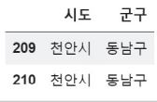
02. [행정구역별 데이터 분석 + 블록맵] 행정구역별 의료기관 현황 분석하기
데이터 준비 및 탐색
  공공보건의료기관 현황 데이터 준비하기
    잘못된 위치를 찾아서 값을 수정(경산시,천안시)
    다시 addr 객체의 [‘시도’] 컬럼 값에서 수정할 내용이 있는지 확인
In [8]: | addr[addr['시도'] == ＇경산시']
Out[8]:
In [9]: | addr.iloc[27] = ['경상남도', ＇경산시']
In [10]: | addr[addr['시도'] == '천안시']
Out[10]:
In [11]: | addr.iloc[209] = ['충청남도', '천안시'] addr.iloc[210] = ['충청남도', '천안시']
In [12]: | addr['시도'].unique()
Out[12]: | array(['강원도', '경기도', '경기', '경남', '경상남도', '경상북도', '경북', '인천광역시', '대구광역시', '전라남도', '대전광역시', '광주광역시', '제주특별자치도', '부산광역시', '전라북도', '충북', '서울특별시', '서울시', '부산특별시', '대전시', '충남', '전남', '충청남도', '울산광역시', '전북', '천안시', '충청북도'], dtype = object)

Slide 43
02. [행정구역별 데이터 분석 + 블록맵] 행정구역별 의료기관 현황 분석하기
데이터 준비 및 탐색
  공공보건의료기관 현황 데이터 준비하기
    ‘경기’, ‘경남’과 같이 축약된 이름을 정확한 표준 이름으로 수정
      In [13]: 변경할 이름에 대한 ‘축약이름:표준이름’의 addr_aliases 딕셔너리를 정의
      In [14]: addr_aliases 딕셔너리를 적용하여 [‘시도’] 컬럼의 값을 변경
      In [15]: addr 객체의 [‘시도’] 컬럼 고유값을 출력하여 빠짐없이 변경되었는지 확인
In [13]: | addr_aliases = {'경기':'경기도', '경남':'경상남도', '경북':'경상북도', '충북':'충청북도', '서울시':'서울특별시', '부산특별시': '부산광역시', '대전시':'대전광역시', '충남':'충청남도', '전남':'전라남도', '전북':'전라북도'}
In [14]: | addr['시도'] = addr['시도'].apply(lambda v: addr_aliases.get(v, v))
In [15]: | addr['시도'].unique()
Out[15]: | array(['강원도', '경기도', '경상남도', '경상북도', '인천광역시', '대구광역시', '전라남도', '대전광역시', '광주광역시', '제주특별자치도', '부산광역시', '전라북도', '충청북도', '서울특별시', '충청남도', '울산광역시'], dtype = object)

Slide 44
02. [행정구역별 데이터 분석 + 블록맵] 행정구역별 의료기관 현황 분석하기
데이터 준비 및 탐색
  공공보건의료기관 현황 데이터 준비하기
    [‘군구’] 컬럼에서 정리할 사항이 있는지 탐색
      In [16]: addr 객체의 [‘군구’] 컬럼의 고유값을 확인
      ‘아란13길’을 인터넷에서 검색해보면 제주시에 있는 도로명이므로 ‘제주시’로 수정
In [16]: | addr['군구'].unique()
Out[16]: | array(['춘천시', '삼척시', '영월군', '원주시', '강릉시', '속초시', '정선군', '수원시', '이천시', '안성시', '의정부시', '포천시', '파주시', '용인시', '평택시', '시흥시', '여주시', '남양주시', '동두천시', '안산시', '부천시', '통영시', '사천시', '창원시', '김해시', '양산시', '거창군', '남해군', '의령군', '포항시', '김천시', '안동시', '울진군', '경주시', '구미시', '영주시', '상주시', '문경시', '경산시', '의성군', '청도군', '고령군', '칠곡군', '봉화군', '울릉군', '부평구', '북구', '순천시', '대덕구', '태백시', '동해시', '화성시', '광산구', '남구', '중구', '아란13길', '서구', '전주시', '진주시', '청주시', '종로구', '성남시', '동구', '화순군', '강동구', '사상구', '달서구', '해운대구', '유성구', '가평군', '양주시', '고양시', '홍천군', '양구군', '청원군', '계룡시', '논산시', '함평군', '양평군', '수성구', '달성군', '연수구', '노원구', '기장군', '공주시', '강북구', '광진구', '나주시', '창녕군', '목포시', '고흥군', '연제구', '동매로', '서초구', '은평구', '중랑구', '강남구', '동작구', '동대문구', '양천구', '성동구', '송파구', '울주군', '계양구', '옹진군', '보성군', '광양시', '영광군', '무안군', '진도군', '강진군', '곡성군', '여수시', '신안군', '장성군', '완주군', '부안군', '정읍시', '남원시', '군산시', '고창군', '진안군', '제주시', '서귀포시', '천안시', '보령시', '서산시', '서천군', '홍성군', '제천시', '충주시', '영동군', '단양군'], dtype=object)

Slide 45

02. [행정구역별 데이터 분석 + 블록맵] 행정구역별 의료기관 현황 분석하기
데이터 준비 및 탐색
  공공보건의료기관 현황 데이터 준비하기
    [‘군구’] 컬럼에서 정리할 사항이 있는지 탐색
      In [17]: [‘군구’] 컬럼 값이 ‘아란13길’로 되어 있는 행 번호를 찾아보니 75번
      In [18]: 75번 행의 값을 [‘제주특별자치도’, ‘제주시’]로 수정
In [17]: | addr['군구'].unique()
Out[17]:
In [18]: | addr.iloc[75] = ['제주특별자치도', '제주시']

Slide 46
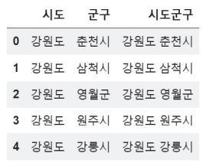
02. [행정구역별 데이터 분석 + 블록맵] 행정구역별 의료기관 현황 분석하기
데이터 준비 및 탐색
  공공보건의료기관 현황 데이터 준비하기
    행정구역별 공공보건의료기관의 수 구하기
      In [19]: [‘시도’]와 [‘군구’] 컬럼 값을 연결하여 만든 값으로 addr 객체에 새로운 [‘시도군구’] 컬럼을 추가
In [19]: | addr['시도군구'] = addr.apply(lambda r: r['시도'] + ' ' + r['군구'], axis = 1) addr.head() #작업 확인용 출력
Out[19]:

Slide 47
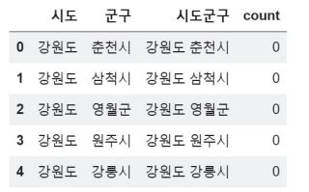
02. [행정구역별 데이터 분석 + 블록맵] 행정구역별 의료기관 현황 분석하기
데이터 준비 및 탐색
  공공보건의료기관 현황 데이터 준비하기
    행정구역별 공공보건의료기관의 수 구하기
      In [20]: addr 객체에 [‘count’] 컬럼을 추가
In [20]: | addr['count'] = 0 addr.head() #작업 확인용 출력
Out[20]:

Slide 48
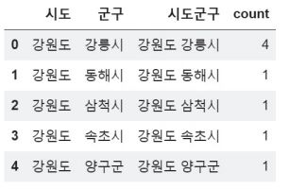
02. [행정구역별 데이터 분석 + 블록맵] 행정구역별 의료기관 현황 분석하기
데이터 준비 및 탐색
  공공보건의료기관 현황 데이터 준비하기
    행정구역별 공공보건의료기관의 수 구하기
      In [21]: [‘시도’], [‘군구’], [‘시도군구’] 컬럼을 기준으로 그룹을 만듬addr.groupby(['시도', '군구', '시도군구'], as_index = False).
      그룹별 원소의 개수를 구하여count( ) [‘count’] 컬럼에 저장
In [21]: | addr['count'] = 0 addr.head() #작업 확인용 출력
Out[21]:

Slide 49
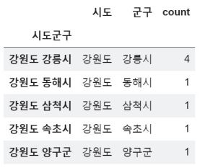
02. [행정구역별 데이터 분석 + 블록맵] 행정구역별 의료기관 현황 분석하기
데이터 준비 및 탐색
  공공보건의료기관 현황 데이터 준비하기
    데이터 병합에 사용할 인덱스를 설정
      In [22]: [‘시도군구’] 컬럼을 데이터프레임 병합에 사용할 인덱스로 설정
In [22]: | addr_group = addr_group.set_index("시도군구") addr_group.head() #작업 확인용 출력
Out[22]:

Slide 50
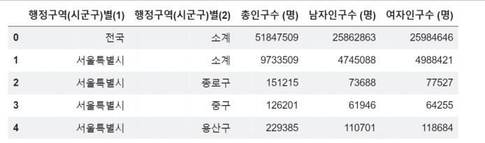
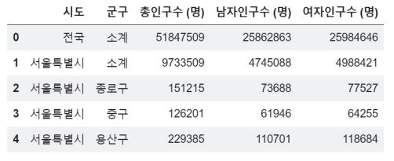
02. [행정구역별 데이터 분석 + 블록맵] 행정구역별 의료기관 현황 분석하기
데이터 준비 및 탐색
  행정구역별 인구수 데이터 준비하기
    데이터 정리하기
      In [23]: ‘행정구역_시군구_별__성별_인구수_2.xlsx’ 파일을 population 객체로 로드하고, 출력하여 확인
      In [24]: rename() 함수를 사용하여 컬럼 이름을 변경
In [23]: | population = pd.read_excel('9장_data/행정구역_시군구_별__성별_인구수_2.xlsx') population.head() #작업 확인용 출력
Out[23]:
In [24]: | population = population.rename(columns = {'행정구역(시군구)별(1)': '시도', '행정구역(시군구)별(2)': '군구'}) population.head() #작업 확인용 출력
Out[24]:

Slide 51
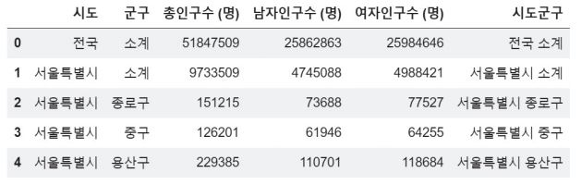
02. [행정구역별 데이터 분석 + 블록맵] 행정구역별 의료기관 현황 분석하기
데이터 준비 및 탐색
  행정구역별 인구수 데이터 준비하기
    [‘군구’] 컬럼에 포함되어 있는 왼쪽 띄어쓰기 공백을 제거
    [‘시도군구’] 컬럼을 만들고 addr_group과 병합하기 위해 인덱스로 설정
      In [25]: [‘군구’] 컬럼의 문자열 앞뒤에 포함된 띄어쓰기 공백을 모두 제거strip( )
      In [26]: [‘시도’]와 [‘군구’] 컬럼 값을 연결하여 새로운 [‘시도군구’] 컬럼에 추가
In [25]: | for element in range(0,len(population)): population['군구'][element] = population['군구'][element].strip()
In [26]: | population['시도군구'] = population.apply(lambda r: r['시도'] + ' ‘ + r['군구'], axis = 1) population.head() #작업 확인용 출력
Out[26]:

Slide 52
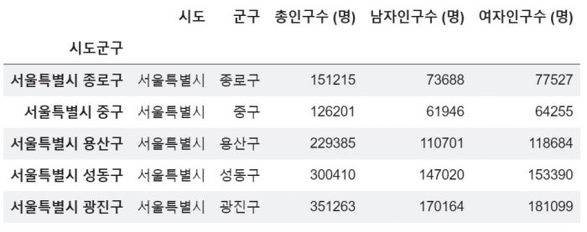
02. [행정구역별 데이터 분석 + 블록맵] 행정구역별 의료기관 현황 분석하기
데이터 준비 및 탐색
  행정구역별 인구수 데이터 준비하기
    [‘군구’] 컬럼에 포함되어 있는 왼쪽 띄어쓰기 공백을 제거
    [‘시도군구’] 컬럼을 만들고 addr_group과 병합하기 위해 인덱스로 설정
      In [27]: [‘군구’] 컬럼 값이 ‘소계’인 행은 필요 없으므로 제외
      In [28]: [‘시도군구’] 컬럼을 데이터프레임 병합에 사용할 인덱스로 설정
In [27]: | population = population[population.군구 != '소계']
In [28]: | population = population.set_index("시도군구") population.head() #작업 확인용 출력
Out[28]:

Slide 53
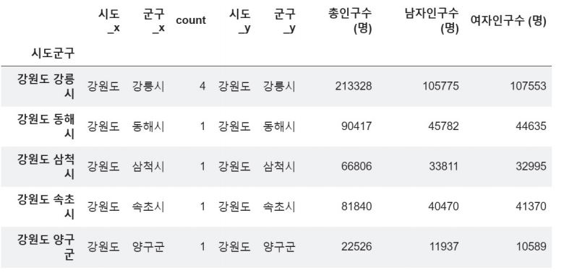
02. [행정구역별 데이터 분석 + 블록맵] 행정구역별 의료기관 현황 분석하기
데이터 준비 및 탐색
  행정구역별 인구수 데이터 준비하기
    addr_group과 population을 인덱스 기준으로 병합
      필요한 데이터를 하나의 데이터프레임으로 정리할 수 있음
      In [29]: addr_group과 population을 내부병합으로 병합
In [29]: | addr_population_merge = pd.merge(addr_group,population, how = 'inner', left_index = True, right_index = True) addr_population_merge.head() #작업 확인용 출력
Out[29]:

Slide 54
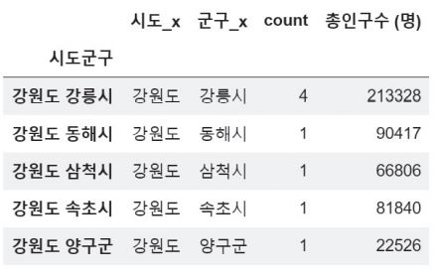
02. [행정구역별 데이터 분석 + 블록맵] 행정구역별 의료기관 현황 분석하기
데이터 준비 및 탐색
  행정구역별 인구수 데이터 준비하기
    addr_group과 population을 인덱스 기준으로 병합
      필요한 데이터를 하나의 데이터프레임으로 정리할 수 있음
      In [30]: 필요한 컬럼 4개만 추출하여 local_MC_Population 객체를 생성
In [30]: | local_MC_Population = addr_population_merge[['시도_x', '군구_x', 'count', '총인구수 (명)']] local_MC_Population.head() #작업 확인용 출력
Out[30]:

Slide 55
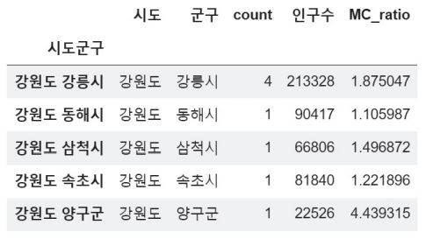
02. [행정구역별 데이터 분석 + 블록맵] 행정구역별 의료기관 현황 분석하기
데이터 준비 및 탐색
  행정구역별 인구수 데이터 준비하기
    addr_group과 population을 인덱스 기준으로 병합
      필요한 데이터를 하나의 데이터프레임으로 정리할 수 있음
      In [31]: 인구수 대비 공공보건의료기관 비율을 구하여 local_MC_Population의 [‘MC_ ratio’] 컬럼에 추가
In [31]: | #컬럼 이름 변경 local_MC_Population = local_MC_Population.rename(columns = {'시도_x': '시도', '군구_x': '군구','총인구수 (명)': '인구수'}) MC_count = local_MC_Population['count'] local_MC_Population['MC_ratio'] = MC_count.div(local_MC_Population[' 인구수'], axis = 0)*100000 local_MC_Population.head() #작업 확인용 출력
Out[31]:

Slide 56
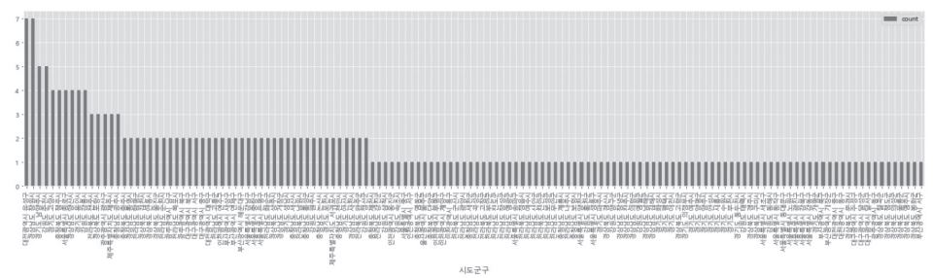
02. [행정구역별 데이터 분석 + 블록맵] 행정구역별 의료기관 현황 분석하기
분석 모델 구축 및 시각화
  바 차트 그리기
    행정구역별 공공보건의료기관 수에 대한 바 차트를 그리기
      In [33]: local_MC_Population 객체의 [‘count’] 컬럼 값을 오름차순으로 정렬하여, 행정 구역별 공공보건의료기관 수에 대한
      바 차트를 그림
In [32]: | from matplotlib import pyplot as plt from matplotlib import rcParams, style style.use('ggplot') from matplotlib import font_manager, rc font_name = font_manager.FontProperties(fname = "c:/Windows/Fonts/ malgun.ttf").get_name() rc('font', family = font_name)
In [33]: | MC_ratio = local_MC_Population[['count']] MC_ratio = MC_ratio.sort_values('count', ascending = False) plt.rcParams["figure.figsize"] = (25, 5) MC_ratio.plot(kind = 'bar', rot = 90) plt.show()
Out[33]:

Slide 57
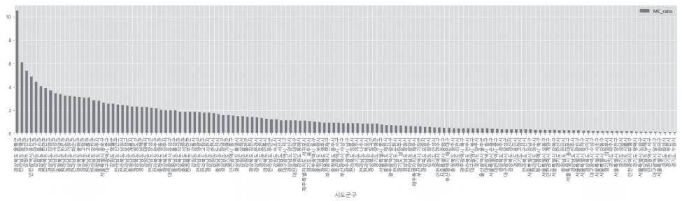
02. [행정구역별 데이터 분석 + 블록맵] 행정구역별 의료기관 현황 분석하기
분석 모델 구축 및 시각화
  바 차트 그리기
    행정구역별로 인구수 대비 공공보건의료기관 비율에 대한 바 차트를 그리기
      In [34]: local_MC_Population 객체의 [‘MC_ratio’] 컬럼 값을 오름차순으로 정렬하여, 행정구역별로 인구수 대비 공공보건의료
      기관 비율에 대한 바 차트를 그
In [34]: | MC_ratio = local_MC_Population[['MC_ratio']] MC_ratio = MC_ratio.sort_values('MC_ratio', ascending = False) plt.rcParams["figure.figsize"] = (25, 5) MC_ratio.plot(kind = 'bar', rot = 90) plt.show()
Out[34]:

Slide 58
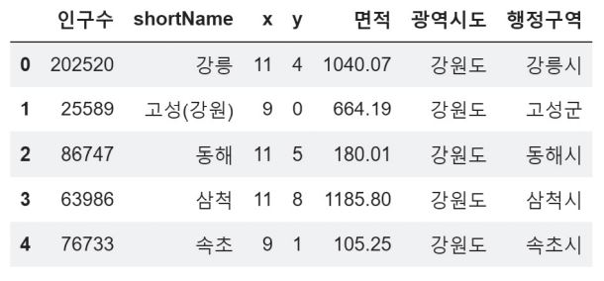
02. [행정구역별 데이터 분석 + 블록맵] 행정구역별 의료기관 현황 분석하기
분석 모델 구축 및 시각화
  블록맵으로 시각화하기
    데이터 준비하기
      In [35]: 현재 사용 중인 폴더(디렉토리)의 경로를 구하여 path에 저장
      In [36]: data_draw_korea.csv 파일을 로드하여 data_draw_korea 객체에 저장하고, 출력하여 내용을 확인
In [35]: | import os path = os.getcwd()
In [36]: | data_draw_korea = pd.read_csv(path+'\\9장_data\\data_draw_korea.csv', index_col = 0, encoding = 'UTF-8', engine = 'python') data_draw_korea.head() #작업 확인용 출력
Out[36]:

Slide 59
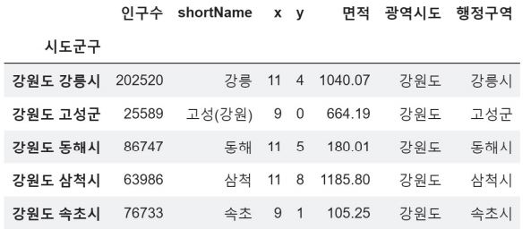
02. [행정구역별 데이터 분석 + 블록맵] 행정구역별 의료기관 현황 분석하기
분석 모델 구축 및 시각화
  블록맵으로 시각화하기
    행정구역 이름 매핑하기
      In [37]: [‘광역시도’]와 [‘행정구역’] 컬럼 값을 연결하여 새로운 [‘시도군구’] 컬럼으로 추가
      In [38]: [‘시도군구’] 컬럼을 데이터프레임 병합에 사용할 인덱스로 설정
In [37]: | data_draw_korea['시도군구'] = data_draw_korea.apply(lambda r: r['광역 시도'] + ' ' + r['행정구역'], axis = 1)
In [38]: | data_draw_korea = data_draw_korea.set_index("시도군구") data_draw_korea.head() #작업 확인용 출력
Out[38]:

Slide 60

02. [행정구역별 데이터 분석 + 블록맵] 행정구역별 의료기관 현황 분석하기
분석 모델 구축 및 시각화
  블록맵으로 시각화하기
    행정구역 이름 매핑하기
      In [39]: data_draw_korea와 local_MC_Population을 외부병합으로how='outer' 병합
In [39]: | data_draw_korea_MC_Population_all = pd.merge(data_draw_korea,local_MC_ Population, how = 'outer', left_ index = True, right_index = True) data_draw_korea_MC_Population_all.head()
Out[39]:

Slide 61
02. [행정구역별 데이터 분석 + 블록맵] 행정구역별 의료기관 현황 분석하기
분석 모델 구축 및 시각화
  블록맵으로 시각화하기
    블록맵으로 시각화하기
      In [40]: 블록맵의 행정구역 경계선을 그리기 위해 행정구역의 블록 위치인 x, y 데이터를 정의
In [40]: | BORDER_LINES = [ [(3, 2), (5, 2), (5, 3), (9, 3), (9, 1)], # 인천 [(2, 5), (3, 5), (3, 4), (8, 4), (8, 7), (7, 7), (7, 9), (4, 9),(4, 7), (1, 7)], # 서울 [(1, 6), (1, 9), (3, 9), (3, 10), (8, 10), (8, 9),(9, 9), (9, 8), (10, 8), (10, 5), (9, 5), (9, 3)], # 경기도 [(9, 12), (9, 10), (8, 10)], # 강원도 [(10, 5), (11, 5), (11, 4), (12, 4), (12, 5), (13, 5),, 8), (11, 8), (11, 9), (10, 9), (10, 8)], # 충청북도 [(14, 4), (15, 4), (15, 6)], # 대전시 [(14, 7), (14, 9), (13, 9), (13, 11), (13, 13)], # 경상북도 [(14, 8), (16, 8), (16, 10), (15, 10), (15, 11), (14, 11), (14, 12), (13, 12)], # 대구시 [(15, 11), (16, 11), (16, 13)], # 울산시 [(17, 1), (17, 3), (18, 3), (18, 6), (15, 6)], # 전라북도 [(19, 2), (19, 4), (21, 4), (21, 3), (22, 3), (22, 2), (19, 2)], #광주시 [(18, 5), (20, 5), (20, 6)], # 전라남도 [(16, 9), (18, 9), (18, 8), (19, 8), (19, 9), (20, 9), (20, 10)], #부산시 ]

Slide 62
02. [행정구역별 데이터 분석 + 블록맵] 행정구역별 의료기관 현황 분석하기
분석 모델 구축 및 시각화
  블록맵으로 시각화하기
    블록맵으로 시각화하기
In [41]: | def draw_blockMap(blockedMap, targetData, title, color ): whitelabelmin = (max(blockedMap[targetData]) - min(blockedMap[targetData])) * 0.25 + min(blockedMap[targetData]) datalabel = targetData vmin = min(blockedMap[targetData]) vmax = max(blockedMap[targetData]) mapdata = blockedMap.pivot(index = 'y', columns = 'x', values = targetData) masked_mapdata = np.ma.masked_where(np.isnan(mapdata), mapdata) plt.figure(figsize = (8, 13)) plt.title(title) plt.pcolor(masked_mapdata, vmin = vmin, vmax = vmax, cmap = color, edgecolor = '#aaaaaa', linewidth = 0.5) #지역 이름 표시 for idx, row in blockedMap.iterrows(): annocolor = 'white' if row[targetData] > whitelabelmin else 'black' #광역시는 구 이름이 겹치는 경우가 많아서 시단위 이름도 같이 표시 if row['광역시도'].endswith('시') and not row['광역시도']. startswith('세종'): dispname = '{}\n{}'.format(row['광역시도'][:2], row['행정구 역'][:-1]) if len(row['행정구역']) <= 2: dispname += row['행정구역'][-1] else: dispname = row['행정구역'][:-1] #서대문구, 서귀포시 같이 이름이 3자 이상이면 작은 글자로 표시

Slide 63
02. [행정구역별 데이터 분석 + 블록맵] 행정구역별 의료기관 현황 분석하기
분석 모델 구축 및 시각화
  블록맵으로 시각화하기
    블록맵으로 시각화하기
      In [41]: 블록맵의 블록에 데이터를 매핑하고 색을 표시하여 블록맵을 그린 뒤 저장하는 함수를 정의
In [41]: | if len(dispname.splitlines()[-1]) >= 3: fontsize, linespacing = 9.5, 1.5 else: fontsize, linespacing = 11, 1.2 plt.annotate(dispname, (row['x']+0.5, row['y']+0.5), weight = 'bold', fontsize = fontsize, ha = 'center', va = 'center', color = annocolor, linespacing = linespacing) #시도 경계를 그린다. for path in BORDER_LINES: ys, xs = zip(*path) plt.plot(xs, ys, c = 'black', lw = 4) plt.gca().invert_yaxis() #plt.gca().set_aspect(1) plt.axis('off') cb = plt.colorbar(shrink = 1, aspect = 10) cb.set_label(datalabel) plt.tight_layout() plt.savefig('.\\9장_data\\' + 'blockMap_' + targetData + '.png') plt.show()

Slide 64
02. [행정구역별 데이터 분석 + 블록맵] 행정구역별 의료기관 현황 분석하기
분석 모델 구축 및 시각화
  블록맵으로 시각화하기
    행정구역별 공공보건의료기관 수를 블록맵으로 시각화
      In [42]: data_draw_korea_MC_Population_all 객체의 [‘count’] 컬럼 값에 대해 Blues 색상 스펙트럼을 사용하여 블록맵 작성
    인구수 대비 공공보건의료기관 비율을 블록맵으로 시각화
      In [43]: data_draw_korea_MC_Population_all 객체의 [‘MC_ratio’] 컬럼 값에 대해 Reds 색상 스펙트럼을 사용하여 블록맵 작성
In [42]: | draw_blockMap(data_draw_korea_MC_Population_all, 'count', '행정구역 별 공공보건의료기관 수', 'Blues')
In [43]: | draw_blockMap(data_draw_korea_MC_Population_all, 'MC_ratio', '행정구 역별 인구수 대비 공공보건의료기관 비율', 'Reds')

Slide 65

02. [행정구역별 데이터 분석 + 블록맵] 행정구역별 의료기관 현황 분석하기
분석 모델 구축 및 시각화
  블록맵으로 시각화하기 - 결과

